Slide 1

BÀI 5:
ĐƯỜNG TRUNG TRỰC CỦA MỘT ĐOẠN THẲNG
(Tiết 2)

Slide 2

QUA BÀI HỌC NÀY CÁC EM SẼ
- Nhận biết được đường trung trực của một đoạn thẳng.
- Vẽ được đường trung trực của một đoạn thẳng bằng dụng cụ học tập.
- Nhận biết được tính chất cơ bản của đường trung trực.

Slide 3
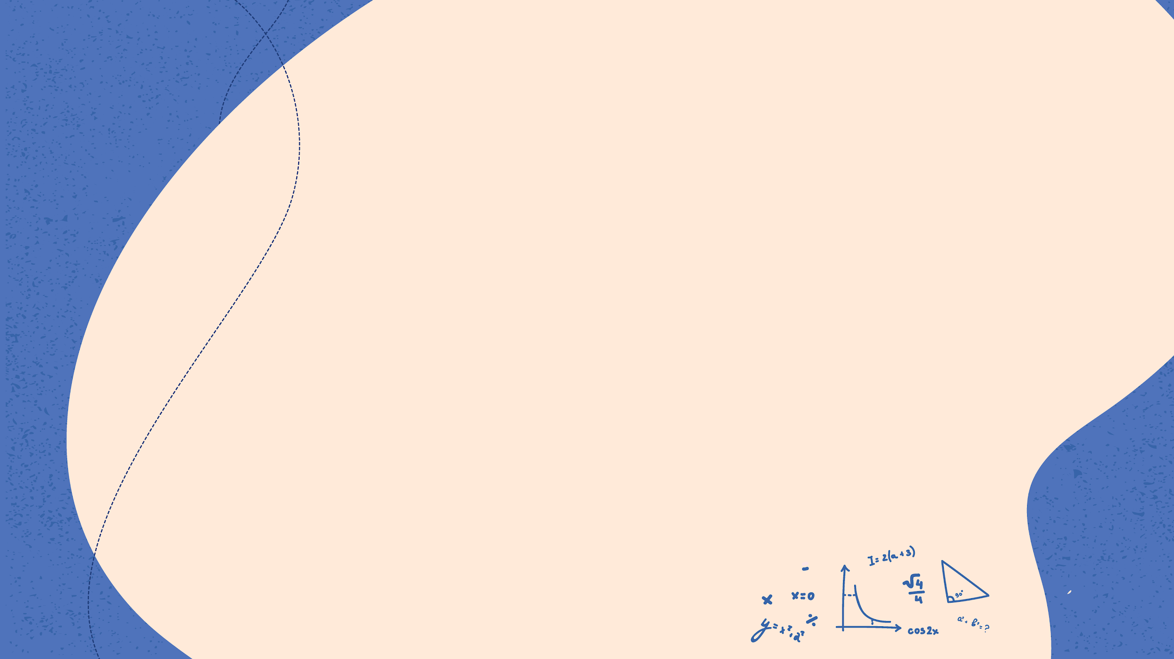
A. HOẠT ĐỘNG KHỞI ĐỘNG

Slide 4
B. HOẠT ĐỘNG
HÌNH THÀNH KIẾN THỨC

Slide 5
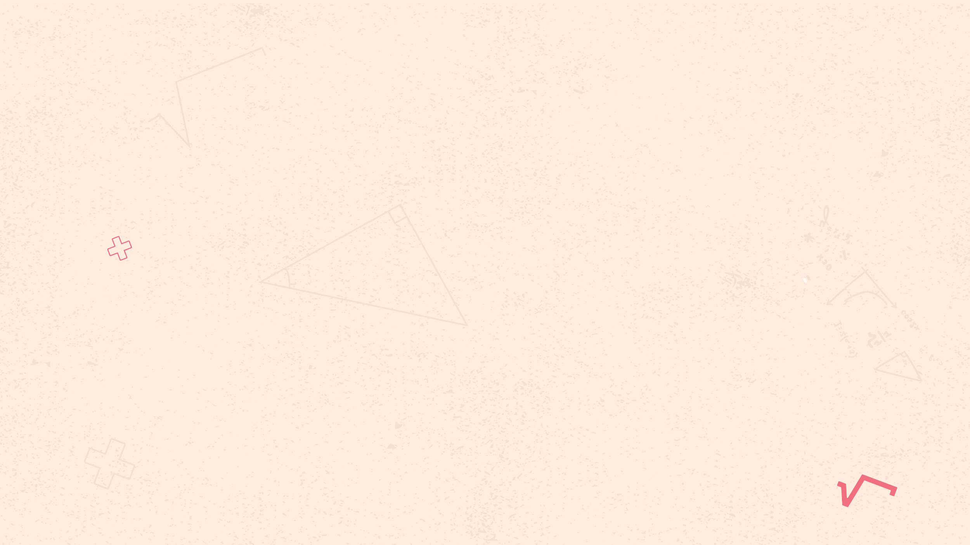
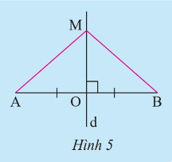
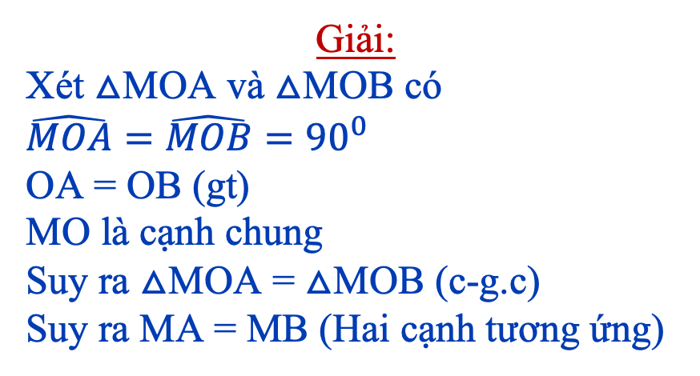
2. Tính chất của đường trung trực
Cho đoạn thẳng AB có O là trung điểm và d là đường trung trực. Lấy điểm M tuỳ ý thuộc d. Chứng minh rằng hai tam giác MOA và MOB bằng nhau, từ đó suy ra MA=MB.
Giải:
Xét △MOA và △MOB có
$$\hat{MOA}=\hat{MOB}={90}^{0}$$
OA = OB (gt)
MO là cạnh chung
Suy ra △MOA = △MOB (c-g.c)
Suy ra MA = MB (Hai cạnh tương ứng)

Slide 6

ĐL1: Điểm nằm trên trung trực của một đoạn thẳng thì cách đều hai đầu mút của đoạn thẳng đó
ĐL2: Điểm cách đều hai đầu mút của một đoạn thẳng thì nằm trên đường trung trực của đoạn thẳng đó

Slide 7
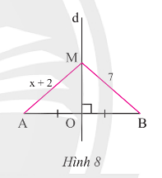
THỰC HÀNH 2
Giải:
Vì điểm M thuộc đường trung trực của đoạn thẳng AB nên
MA = MB
x + 2 = 7
x = 7 – 2
x = 5
THẢO LUẬN NHÓM
Trong hình 8, cho biết d là đường trung trực của đoạn thẳng AB, điểm M thuộc đường thẳng d, MA = x + 2 và MB = 7. Tính x.

Slide 8
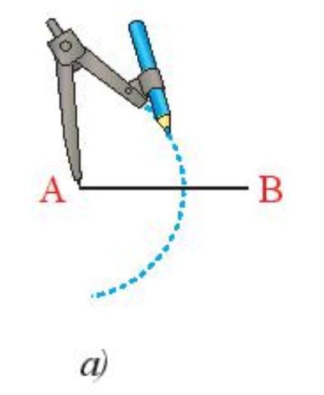
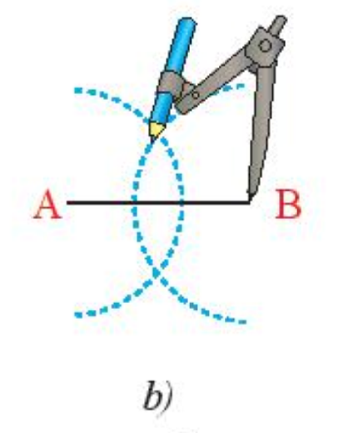
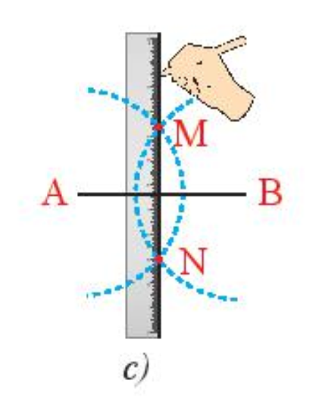
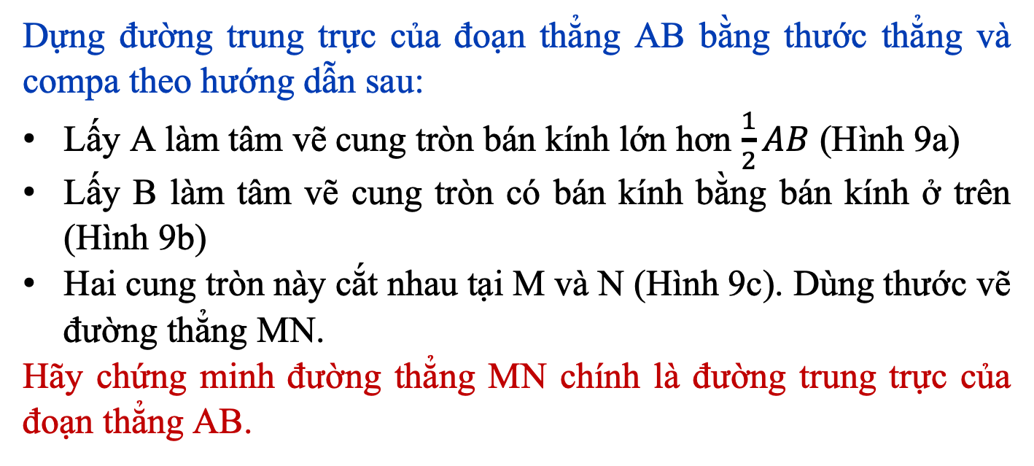
Dựng đường trung trực của đoạn thẳng AB bằng thước thẳng và compa theo hướng dẫn sau:
Lấy A làm tâm vẽ cung tròn bán kính lớn hơn $\frac{1}{2}AB$ (Hình 9a)
Lấy B làm tâm vẽ cung tròn có bán kính bằng bán kính ở trên (Hình 9b)
Hai cung tròn này cắt nhau tại M và N (Hình 9c). Dùng thước vẽ đường thẳng MN.
Hãy chứng minh đường thẳng MN chính là đường trung trực của đoạn thẳng AB.
VẬN DỤNG 2

Slide 9
C. HOẠT ĐỘNG THỰC HÀNH

Slide 10
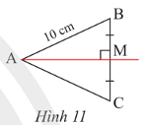
Quan sát hình 11, cho biết M là trung điểm của BC, AM vuông góc với BC và AB = 10cm. Tính AC.
Giải:
Ta có
+ M là trung điểm của BC
+ AM vuông góc với BC
Suy ra AM là đường trung trực của đoạn BC.
Suy ra AB = AC (theo định lí 1)
Vậy AC = 10cm.

Slide 11
C. HOẠT ĐỘNG VẬN DỤNG

Slide 12
Cho hai điểm M và N nằm trên đường trung trực d của đoạn thẳng EF. Chứng minh rằng
Giải:
Vì M và N nằm trên đường trung trực của EF
Suy ra ME = MF, NE = NF
Xét và có
ME = MF (cmt)
NE = NF (cmt)
MN là cạnh chung
Suy ra (c – c – c)

Slide 13



TRẮC NGHIỆM CỦNG CỐ

Slide 14



Câu 1. Cho a là đường trung trực của đoạn thẳng MN. D là điểm nằm trên a. Khẳng định nào sau đây là đúng ?
A. DM = DN
B. DM > DN
C. D là trung điểm của đoạn thẳng MN
D. DM < DN
NEXT

Slide 15

Câu 2. Cho điểm C thuộc đường trung trực của đoạn thẳng AB. Biết CA = 12cm. Độ dài đoạn thẳng CB là
A. 24cm
B. 12cm
C. 36cm
D. không tính được CB
NEXT

Slide 16
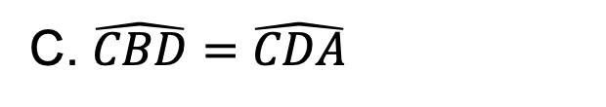
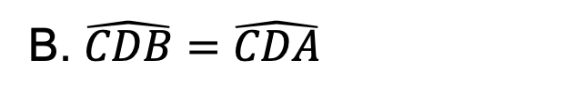
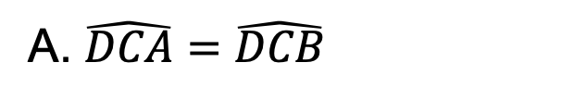

Câu 3: Hãy chọn phương án sai.
Cho C và D thuộc đường trung trực của đoạn thẳng AB.
Khi đó ta có
A. $\hat{DCA}=\hat{DCB}$
B. $\hat{CDB}=\hat{CDA}$
D. $\hat{CBD}=\hat{CAD}$
C. $\hat{CBD}=\hat{CDA}$
NEXT

Slide 17
GIAO VIỆC VỀ NHÀ
+ Học thuộc định lí 1 và định lí 2
+ Xem lại các bài tập đã làm
+ Làm bài tập 3,4,6 sgk
+ Xem trước bài mới

Slide 18
CẢM ƠN CÁC EM ĐÃ CHÚ Ý LẮNG NGHE !!!

